Slide 1
BÀI 4. THỰC HÀNH
PHÂN TÍCH HOÀN LƯU GIÓ MÙA Ở CHÂU Á

Slide 2

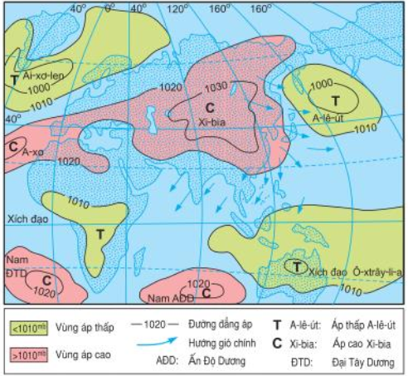
1. PHÂN TÍCH HƯỚNG GIÓ VỀ MÙA ĐÔNG
Dựa vào hình 4.1, em hãy:
- Xác định và đọc tên các trung tâm áp thấp và áp cao.
- Xác định các hướng gió chính theo từng khu vực về mùa đông và ghi vào vở học theo mẫu bảng 4.1 sách giáo khoa trang 14
Hình 4.1. Lược đồ phân bố khí áp và các hướng gió chính về mùa đông (tháng 1) ở khu vực khí hậu gió mùa Châu Á

Slide 3
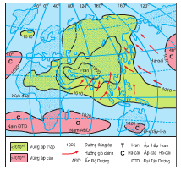
2. PHÂN TÍCH HƯỚNG GIÓ VỀ MÙA HẠ
Dựa vào hình 4.2, em hãy:
- Xác định và đọc tên các trung tâm áp thấp và áp cao.
- Xác định các hướng gió chính theo từng khu vực về mùa hạ và ghi vào vở học theo mẫu bảng 4.1 sách giáo khoa trang 14
Hình 4.2. Lược đồ phân bố khí áp và các hướng gió chính về mùa hạ (tháng 7) ở khu vực khí hậu gió mùa Châu Á

